Slide 1
Открытый урок
РУДЮК ТАТЬЯНА АФАНАСЬЕВНА
МБОУ «СОШ № 4 УИОП» г.Усинска
ОБУЧЕНИЕ ГРАМОТЕ
1 класс а

Slide 2
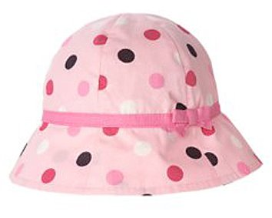
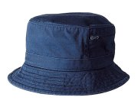
панама -панамка

Slide 3
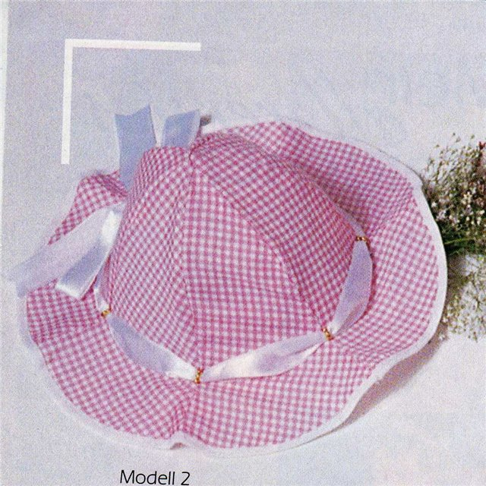
панамочка

Slide 4
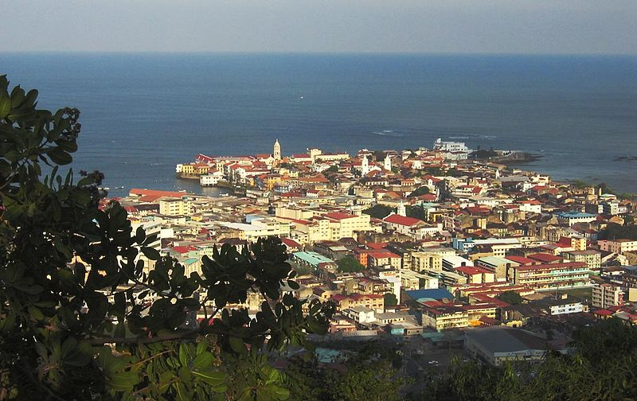
Панама

Slide 5
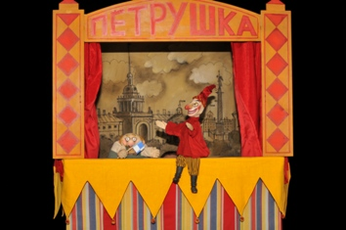

Slide 6
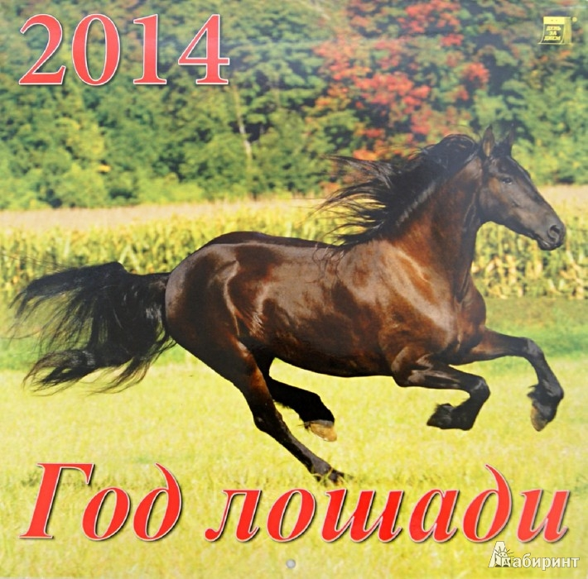

Slide 7
Я всё понял на уроке и могу
объяснить другим.
Я усвоил тему, но мне ещё нужна
помощь
Было трудно. Я ещё не понял до
конца.
Было трудно. не понял до конца.

